Slide 1
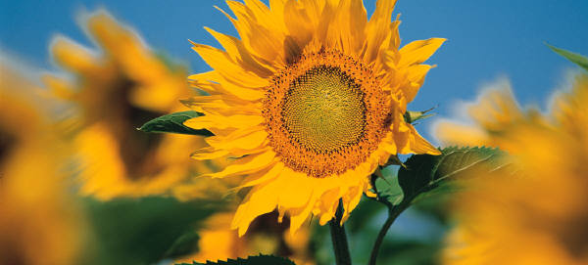
எழுத்தில் இருந்து ஒலி-
தொழில்நுட்பத்தின் வாய்ப்புகள்
திறனால் கிடைக்கும் வளமான வாய்ப்பும் ,

Slide 2
இயற்கை மொழி ஆய்வு
Text To Speech தொழில்நுட்பம்
துறைகள்
மென்பொருள்கள்
வாய்ப்புகள்
செய்ய வேண்டியவை

Slide 3
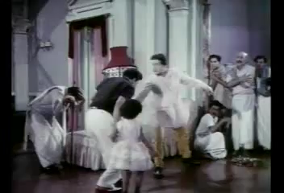
நான் ஆணையிட்டால், அது நடந்துவிட்டால்

Slide 4
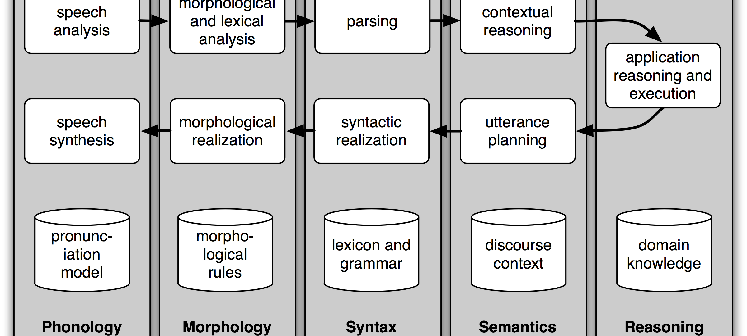
NLP

Slide 5
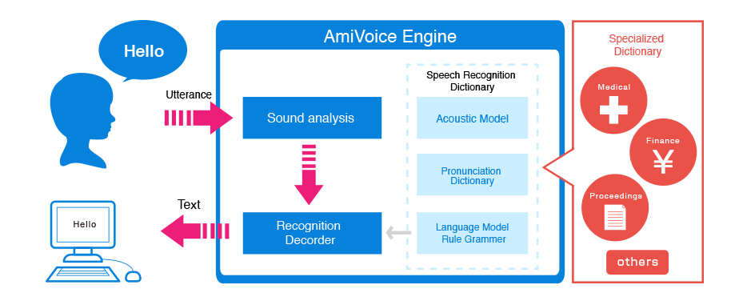
Text to Speech செயல்படும் விதம்

Slide 6
இயந்திர உதவியாளர்கள் ( Personal Assistants) ( Drone, Small Robots)
தடங்காட்டி
திரைப்படிப்பான்
ஒலிப் புத்தகங்கள்
Industry

Slide 7
மருத்துவம்
கல்வி
பாதுகாப்பு
பொருட்களின் இணையம்
Industry

Slide 8
குறுஞ்செயலிகள்
தானியங்கி வாடிக்கையாளர் சேவை ( Chat Bot)
வீட்டு வேலையாள்
திறன் நகர்
Industry

Slide 9
Microsoft Cortana,
Apple's Siri,
Google's Google Home,
Google Now
Amazon Alexa,
Amazon's Evi (branded as Evi),
the open source Lucida,
Samsung's S Voice,
LG G3's Voice Mate,
BlackBerry's Assistant,
IBM's Watson (computer),
Face book's M (app)
Intelligent Personal Assistant's

Slide 10
GPS Navigation Guide
Shopping boundary
GPS

Slide 11
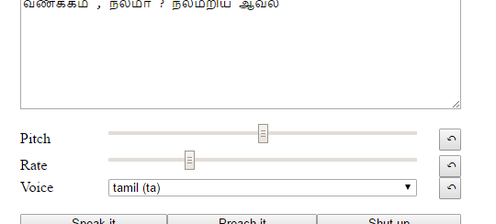
Espeak
Screen Reader

Slide 12
Facebook Chat Bot
Api.ai
IBM Watson
Customer Support for All Industries
News | Medical | Advisor
ChatBot

Slide 13
Google TTS in HTML
<script type="text/javascript" src="https://rawgithub.com/hiddentao/google-tts/master/google-tts.min.js"></script>
var tts = new GoogleTTS(‘IN-TA’)
Var text=“வணக்கம் , நலமா ? நலமறிய ஆவல்” );
Play
ஒலிப் புத்தகங்கள்

Slide 14
<script src='https://code.responsivevoice.org/responsivevoice.js'></script>
<input onclick='responsiveVoice.speak("வணக்கம் , நலமா ? நலமறிய ஆவல்");' type='button' value='🔊 Play' />
ஒலிப் புத்தகங்கள்

Slide 15
மாணவர்கள் செய்யவேண்டியவை
தமிழ் உள்ளிட்ட இந்திய மொழிகளில் தங்கள் பங்களிப்பை ஆற்ற வேண்டும்.
சீனாவின் மாண்டரின் மொழிக்காக 1980களிலேயே இந்த தொழில்நுட்பம் கண்டு பிடிக்கப்பட்டு காப்புரிமையும் பெறப்பட்டு விட்டது.
பார்க்க: https://www.google.com/patents/US5220639
நம் தமிழ் உள்ளிட்ட இந்திய மொழிகளின் காப்புரிமை வேறு யாருக்கும் போகாத வண்ணம் தடுக்க நம்மால் கண்டிப்பாக முடியும்.

